Slide 1


GALERIA DEL LIDERAZGO:
EL PENSAMIENTO DE PABLO
Programa de Escuela Sabática
recursos-biblicos.com

Slide 2
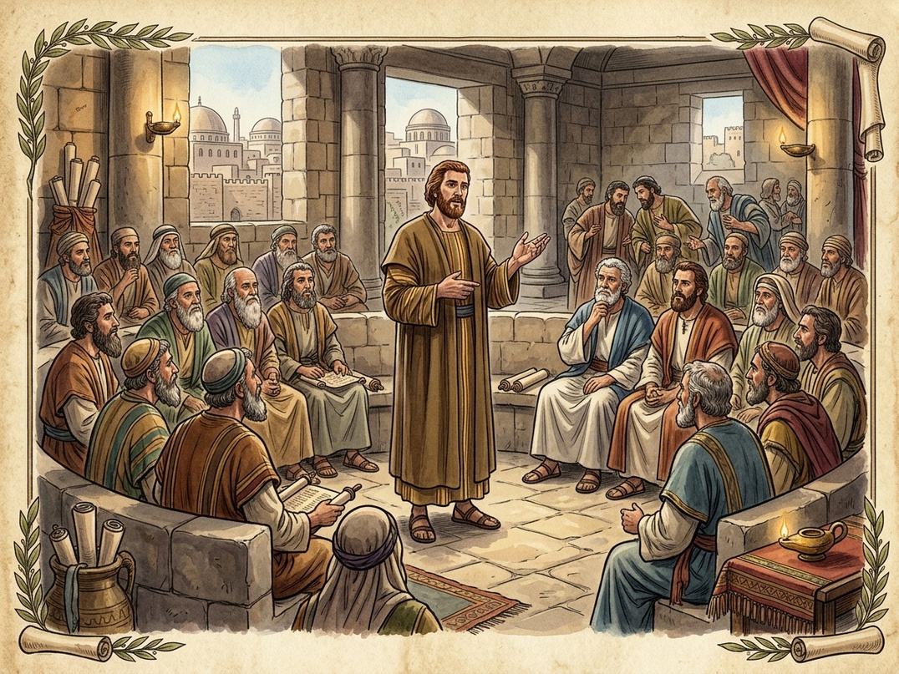
INTRODUCCIÓN
El apóstol Pablo no solo fue un gran misionero, sino un estratega bajo la guía del Espíritu Santo. Hoy, a través de este programa, desglosaremos cuatro pilares fundamentales extraídos de la teología paulina para entender cómo debemos dirigir y servir en la iglesia actual.
recursos-biblicos.com

Slide 3
¿Cuál es el objetivo supremo que debe guiar a un líder en el ejercicio de sus dones espirituales?
  1
recursos-biblicos.com

Slide 4
Pablo es muy claro al respecto: el liderazgo no es una plataforma para la autoexaltación, sino que está subordinado a la edificación de la iglesia. Según las fuentes, cualquier carisma o posición debe validarse mediante su utilidad para el cuerpo de Cristo, buscando siempre el progreso y la consolidación de la comunidad (1 Corintios 14: 12). El líder debe anteponer el bien común a su propia preferencia o habilidad personal.
recursos-biblicos.com

Slide 5

Himno Inicial
# 577, Yo quiero trabajar
recursos-biblicos.com

Slide 6
¿Cómo define Pablo la naturaleza intrínseca del oficio de liderazgo en relación con la obra de Dios?
  2
recursos-biblicos.com

Slide 7
Pablo describe el liderazgo como el «ministerio de la reconciliación» (2 Corintios 5: 18). Bajo este principio, el líder actúa como un embajador de Cristo, cuya tarea no nace de una iniciativa propia, sino que proviene de Dios. El liderazgo consiste en proclamar la obra redentora y exhortar a la comunidad a mantener su relación con el Creador, actuando como instrumentos de paz.
recursos-biblicos.com

Slide 8

Lectura Bíblica y Oración
“Por lo cual, teniendo nosotros este ministerio según la misericordia que hemos recibido, no desmayamos”
2 Corintios 4:1
recursos-biblicos.com

Slide 9

Música Especial
recursos-biblicos.com

Slide 10

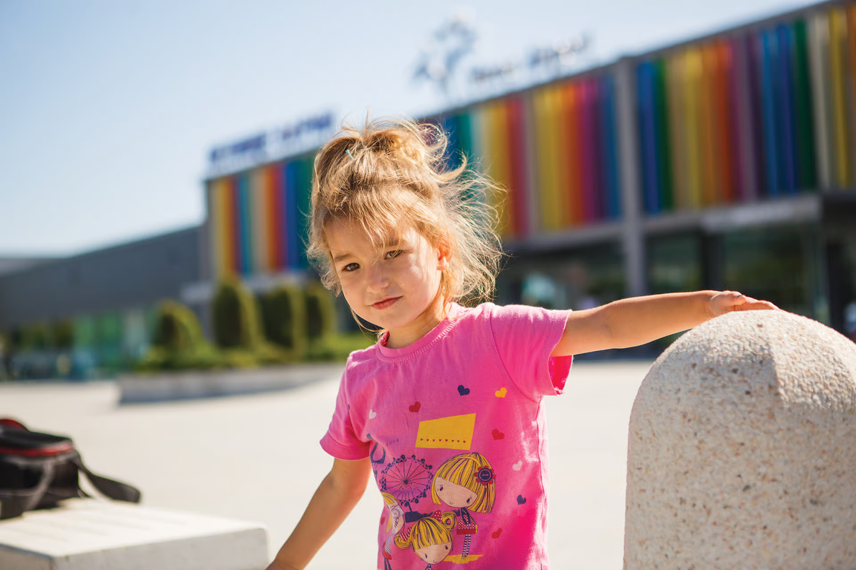

Informe Misionero
“El vaso roto”
recursos-biblicos.com

Slide 11
¿Qué implicaciones tiene que Pablo llame a los líderes «administradores de los misterios de Dios»?
  3
recursos-biblicos.com

Slide 12
Es un principio de mayordomía. Según las fuentes, Pablo se considera a sí mismo y a otros líderes como «administradores de Dios» (1 Corintios 4: 1; Tito 1:7). Esto significa que el líder no es dueño de la verdad que predica, sino un depositario de la verdad revelada. Su responsabilidad principal es preservar este «buen depósito» y comunicarlo con fidelidad, entendiendo que su autoridad descansa en el mandato recibido de Cristo y no en su propia sabiduría.
recursos-biblicos.com

Slide 13


Nuevo Horizonte
“Evangelismo: Uno es el que siembra y el otro el que siega”
recursos-biblicos.com

Slide 14
¿Por qué son vitales el orden y la disciplina en la estructura de liderazgo que propone Pablo?
  4
recursos-biblicos.com

Slide 15
Porque, para Pablo, «Dios no es Dios de confusión, sino de paz» (1 Corintios 14: 33). El liderazgo tiene la responsabilidad de mantener un estado de orden (taxis) en la iglesia. Esto implica establecer reglas claras y ejercer una disciplina eclesiástica que salvaguarde a la comunidad del error y la división. La autoridad del líder se ejerce para que la iglesia sea una comunidad santa e irreprochable, actuando siempre bajo la supervisión de la Palabra de Dios.
recursos-biblicos.com

Slide 16
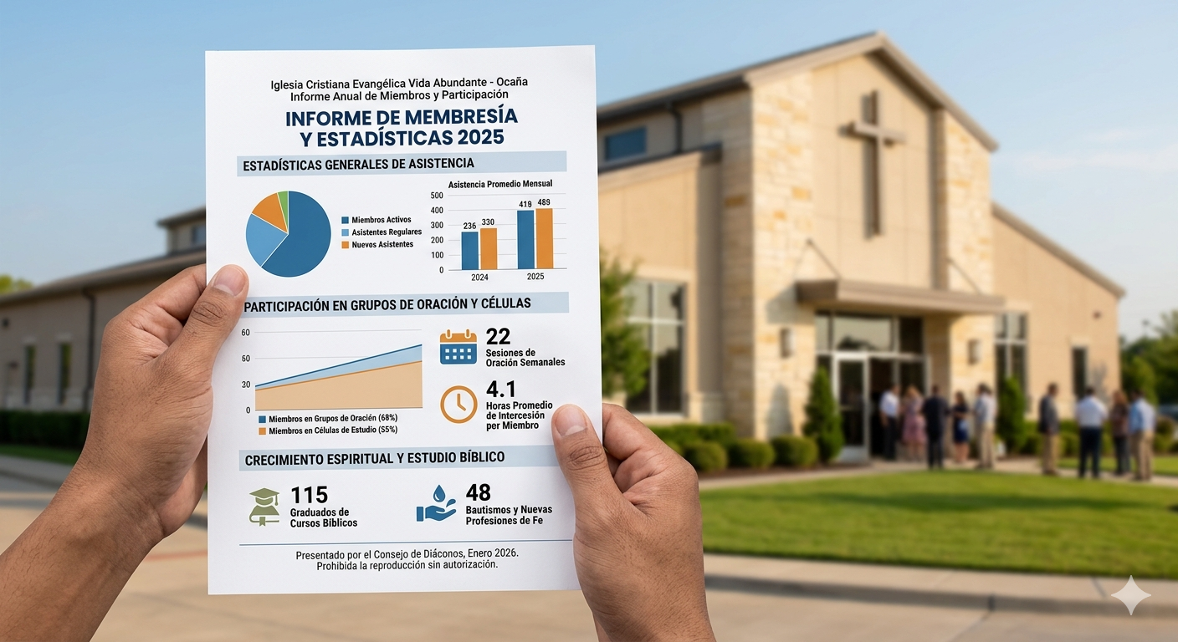
Informe Secretarial

Slide 17
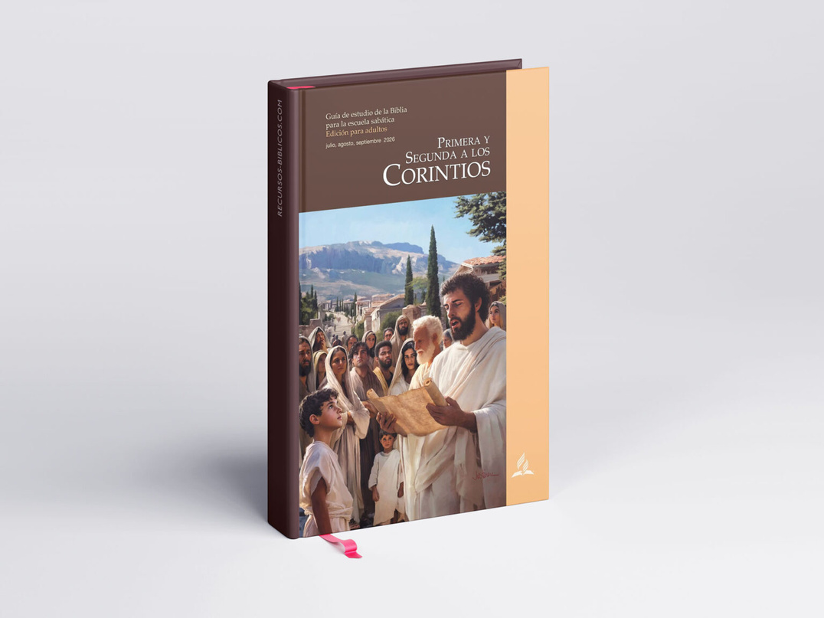
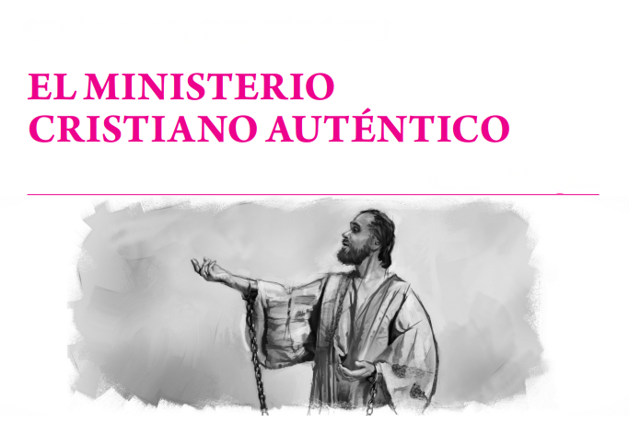
Lección de Escuela Sabática
recursos-biblicos.com

Slide 18
CONCLUSION
«Son muy pocos aquellos a quienes se les puede confiar alguna responsabilidad importante o darles éxito sin que confíen demasiado en sí mismos y se olviden de que dependen en absoluto de Dios. Este es el motivo por el cual, al escoger los instrumentos para su obra, el Señor pasa por alto a los que el mundo honra como grandes, talentosos y brillantes. Con demasiada frecuencia son orgullosos y presumidos. Se creen competentes para actuar sin consejo de Dios» (Elena G. de White, Patriarcas y profetas, pp. 535-536). ¿En qué categoría ubica Dios tu liderazgo? ¿Entre los soberbios en quienes no puede confiar, o entre los humildes que siempre le consultan? Elige tu perfil de liderazgo con sabiduría.
recursos-biblicos.com

Slide 19
Himno y Oración Final
# 492, ¡Trabajad! ¡Trabajad!
recursos-biblicos.com

